Slide 1


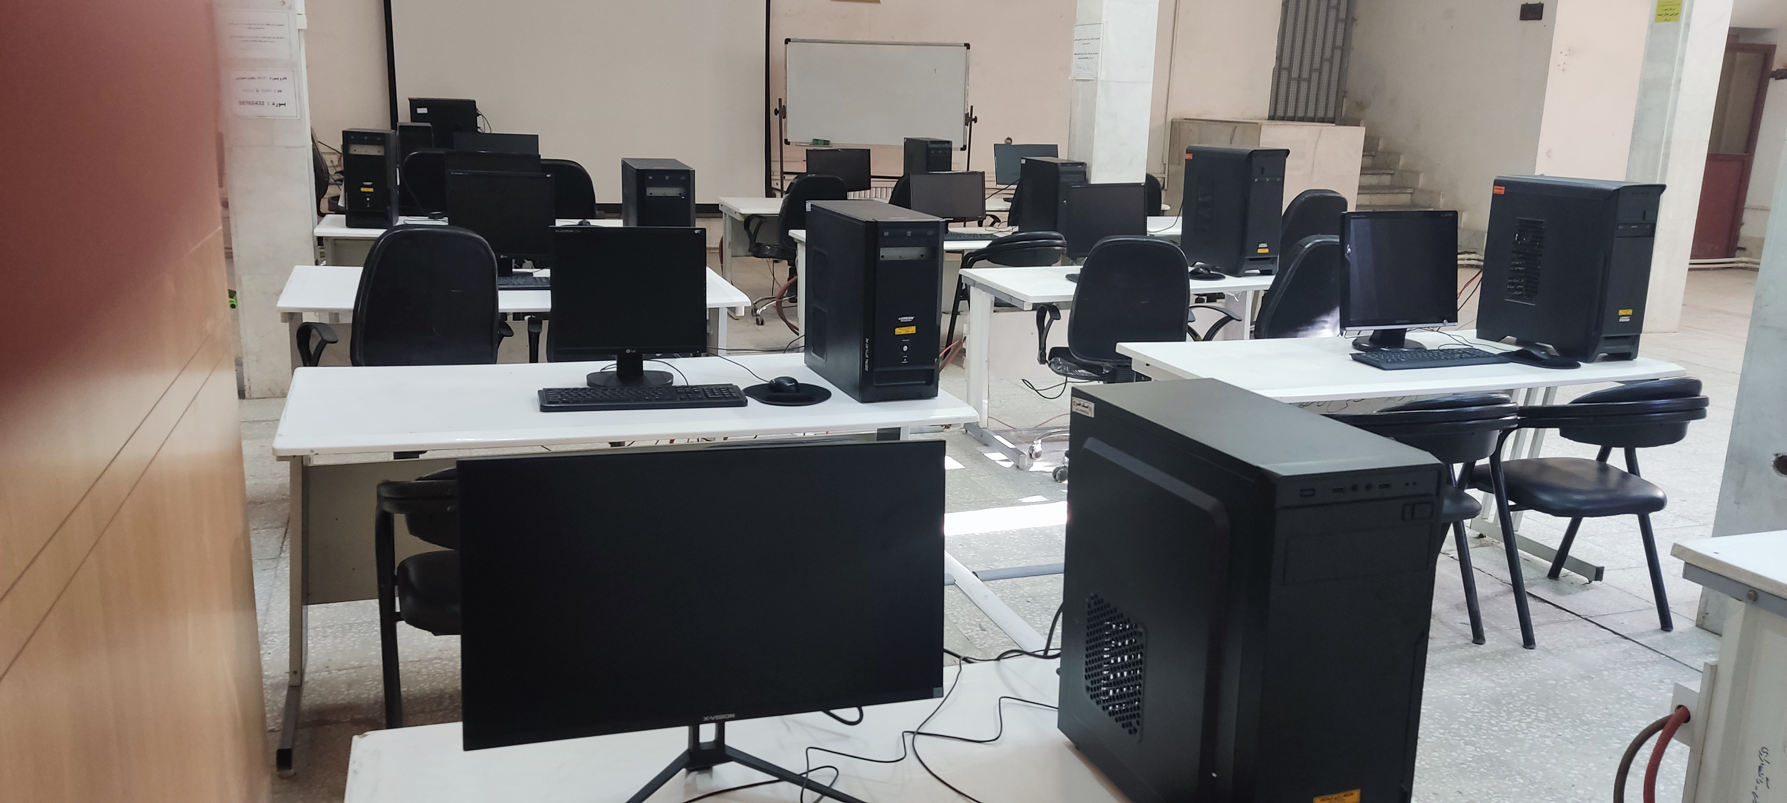
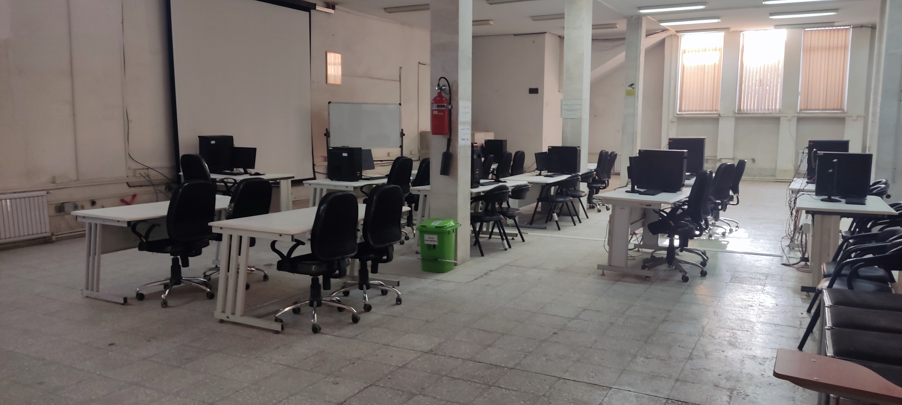
عنوان آزمایشگاه
Computer educational and research site
دانشگاه رازی
دانشکده فنی مهندسی
گروه آموزشی: تمام گروه های فنی و مهندسی
کاربری: {آموزشی-پژوهشی}
سال تاسیس:1369
مساحت: 300متر مربع حدودا
سرپرست: فاطمه کیهانی
رایانامه: {gmail.com@Fatemeh.keyhani}
تارنما:
آدرس: دانشکده فنی و مهندسی، سالن سایت کامپیوتر
امکانات و توانمندی‌
دارای 12 دستگاه سیستم کامپیوتر
15 میز آزمایشگاهی
یک دستگاه ویدیو پروژکتور
نمونه خروجی و دستاورد
برگزاری کلاس های علمی و عملی آموزشی از گروه های مختلف دانشکده به صورت زمانبندی شده
استفاده دانشجویان در زمان های آزاد سایت، از سیستم ها جهت تمرین دروس و برنامه های آموزشی
استفاده از اینترنت وای فای این محیط برای دانشجویانی که نیاز به اینترنت بی سیم دارند.
تصویر چند دستگاه شاخص آزمایشگاه
تصویر نمای داخلی آزمایشگاه

